Slide 1
Experiencia regional en materia de protección de la Salud Mental y Apoyo Psicosocial en emergencias, desastres y epidemias.
Ps. Andrea Salgado
Encargada Programa Salud Mental
SEREMI de Salud Biobío

Slide 2
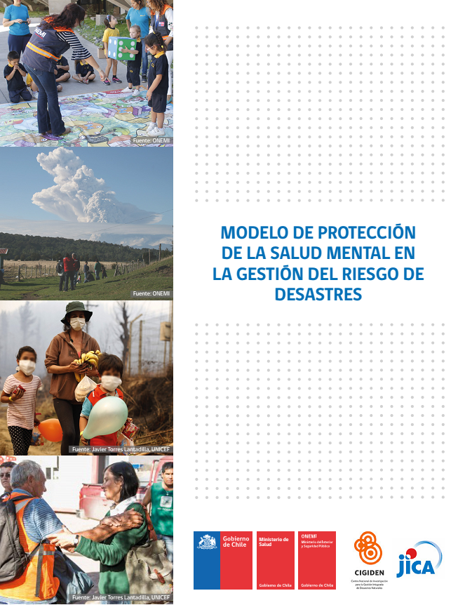
Modelo de Protección
de la Salud Mental en la gestión del riesgo de desastres
EJES ESTRATÉGICOS
1. Coordinación del Sistema Nacional de Protección Civil en salud mental y gestión del riesgo de desastres
2. Educación para la protección de la Salud Mental en la Gestión de Riesgo de Desastres.
3. Fortalecimiento Comunitario
4. Comunicación Social en la gestión del riesgo de desastres
5. Lineamientos Técnicos para la Intervención
6. Trabajo con Grupos Específicos
7. Protección y Cuidado de la Salud Mental de las Personas que colaboran en la Gestión del Riesgo
8. Gestión de la Información
PROPÓSITO
Proteger la salud mental de la población en todo el ciclo del manejo del riesgo, mediante la disposición de lineamientos y orientaciones que apuntan a la promoción y fortalecimiento de las capacidades de todos los actores pertenecientes al Sistema Nacional de Protección Civil.

Slide 3
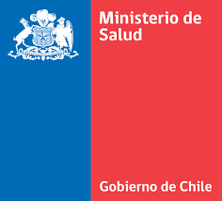
Coordinación del Sistema Nacional de Protección Civil en salud mental y gestión del riesgo de desastres

Slide 4
Gestión de la información

Slide 5
Formación y lineamientos técnicos para la intervención
PREVIAMENTE
COVID-19

Slide 6
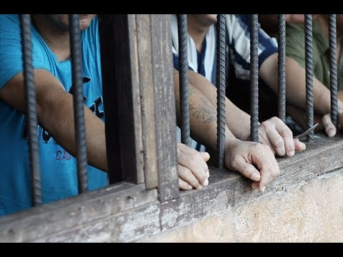
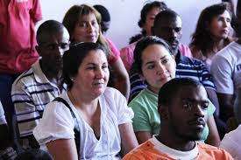
Trabajo focalizado con grupos específicos

Slide 7
Fortalecimiento comunitario, comunicación social y educación para la protección de la salud mental y apoyo psicosocial
PREVIAMENTE
COVID-19

Slide 8
Desafío
Evento
Antes (preparación permanente)
Durante
Después

